Slide 1
Родительские собрания (февраль-март 2023 г.)
Об особенностях введения федеральных основных образовательных программ (ФООП).
Организация внеурочной деятельности в 2023-2024 учебном году.
Школьная служба примирения (ШСП).
1

Slide 2
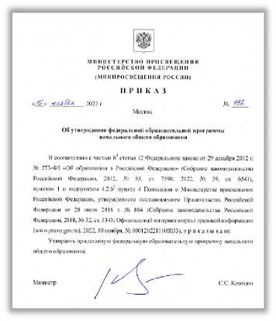
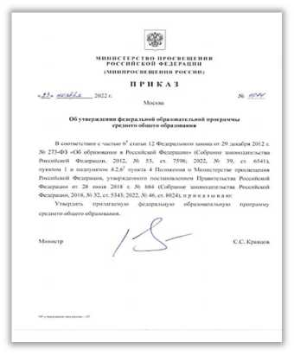
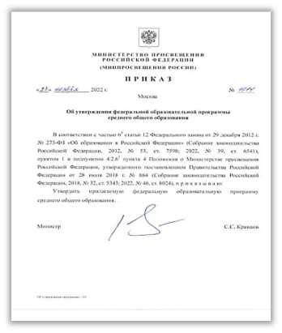
Внесение изменений
Федеральный закон от 29.12.2012 № ФЗ-273 «Об образовании в Российской Федерации»
ФОП НОО, ФОП ООО, ФОП СОО
Ч. 10 СТ. 2
10¹ Федеральная основная общеобразовательная программа - учебно-методическая документация, определяющая единые для Российской Федерации базовые объем и содержание образования определенного уровня и (или) определенной направленности, планируемые результаты освоения образовательной программы.
6²
Ч. 6 СТ. 12
Организация, осуществляющая образовательную
деятельность по имеющим государственную аккредитацию образовательным программам начального общего, основного общего, среднего общего образования, при разработке соответствующей общеобразовательной программы вправе предусмотреть перераспределение предусмотренного в федеральном учебном плане времени на изучение учебных предметов, по которым не проводится государственная итоговая аттестация, в пользу изучения иных учебных предметов, в том числе на организацию углубленного изучения отдельных учебных предметов и профильное
о^{б}учение _{ч}. 6 СТ. 12
6³ При разработке основной образовательной
Федеральный закон от 24 сентября 2022 г. № 371-ФЗ «О внесении изменений в Федеральный закон «Об образовании в Российской Федерации» и статью 1 Федерального закона «Об обязательных требованиях в Российской Федерации»
программы организация, осуществляющая образовательную деятельность по имеющим государственную аккредитацию образовательным программам начального общего, основного общего, среднего общего образования предусматривают непосредственное применение при реализации обязательной части образовательной программы НОО федеральных рабочих программ по учебным предметам «Русский язык», «Литературное чтение», «Окружающий мир», а при реализации обязательной части ОО и СОО - «Русский язык», «Литература», «История», «Обществознание», «География», «ОБЖ»

Slide 3
*
01.06.2023
Ч. 10 СТ. 2
10¹ Федеральная основная общеобразовательная программа - учебно-методическая документация, определяющая единые для Российской Федерации базовые объем и содержание образования определенного уровня и (или) определенной направленности, планируемые результаты освоения образовательной программы.
федеральный учебный план
федеральный
федеральные рабочие программы учебных
федеральная
федеральный
календарный
план
воспитательной
работы
календарный
рабочая
учебный
программа
график
предметов, курсов, дисциплин
воспитания
Ч. 6 СТ. 12
6²
Организация, осуществляющая образовательную
ОБЯЗАТЕЛЬНЫЕ ФЕДЕРАЛЬНЫЕ РАБОЧИЕ ПРОГРАММЫ
ПО УЧЕБНЫМ ПРЕДМЕТАМ
НОО | ООО, СОО
РУССКИЙ ЯЗЫК ЛИТЕРАТУРНОЕ ЧТЕНИЕ ОКРУЖАЮЩИЙ МИР | РУССКИЙ ЯЗЫК, ЛИТЕРАТУРА, ОБЩЕСТВОЗНАНИЕ, ИСТОРИЯ, ГЕОГРАФИЯ, ОСНОВЫ БЕЗОПАСНОСТИ ЖИЗНЕДЕЯТЕЛЬНОСТИ
деятельность по имеющим государственную аккредитацию образовательным программам начального общего, основного общего, среднего общего образования, при разработке соответствующей общеобразовательной программы вправе предусмотреть перераспределение предусмотренного в федеральном учебном плане времени на изучение учебных предметов, по которым не проводится государственная итоговая аттестация, в пользу изучения иных учебных предметов, в том числе на организацию углубленного изучения отдельных учебных предметов и профильное
о^{б}учение _{ч}. 6 СТ. 12
6³ При разработке основной образовательной
программы организация, осуществляющая образовательную деятельность по имеющим государственную аккредитацию образовательным программам начального общего, основного общего, среднего общего образования предусматривают непосредственное применение при реализации обязательной части образовательной программы НОО федеральных рабочих программ по учебным предметам «Русский язык», «Литературное чтение», «Окружающий мир», а при реализации обязательной части ОО и СОО - «Русский язык», «Литература», «История», «Обществознание», «География», «ОБЖ»
Федеральный закон от 24 сентября 2022 г. № 371-ФЗ «О внесении изменений в Федеральный закон «Об образовании в Российской Федерации» и статью 1 Федерального закона «Об обязательных требованиях в Российской Федерации»

Slide 4
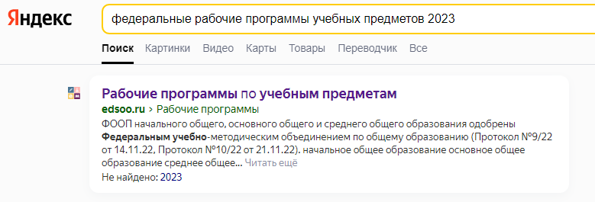

Slide 5
ФООП НОО
федеральный учебный план
(5 вариантов)
для образовательных организаций, в которых обучение ведётся на русском языке (5-дневная и 6-дневная учебная неделя), варианты 1, 3;
для образовательных организаций, в которых обучение ведётся на русском или родном языке, но наряду с ним изучается один из языков народов России (5-дневная учебная неделя), вариант 2;
для образовательных организаций, в которых образование ведётся на русском языке, но наряду с ним изучается один из языков народов Российской Федерации (6-дневная учебная неделя), вариант 4;.
для образовательных организаций, в которых обучение ведётся на родном (нерусском) языке (6-дневная учебная неделя), вариант 5.
При реализации 1-2, 4-5 вариантов федерального учебного плана количество часов на физическую культуру 2, третий час рекомендуется реализовывать образовательной организацией за счет часов внеурочной деятельности и (или) за счёт посещения обучающимися спортивных секций школьных спортивных клубов, включая использование учебных модулей по видам спорта.

Slide 6
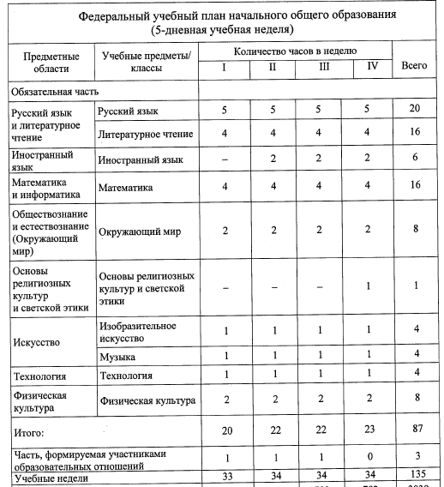
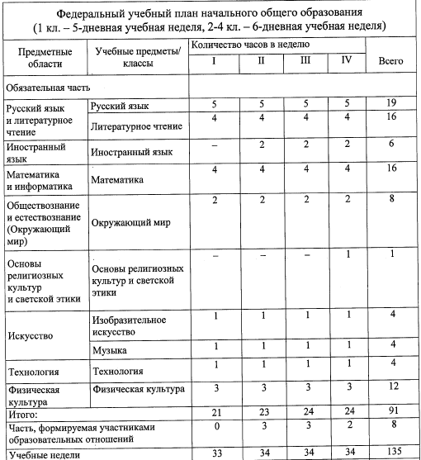

Slide 7
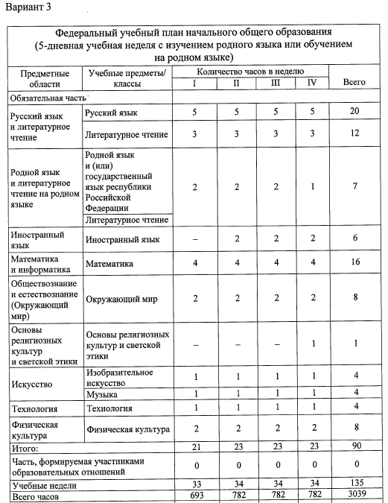
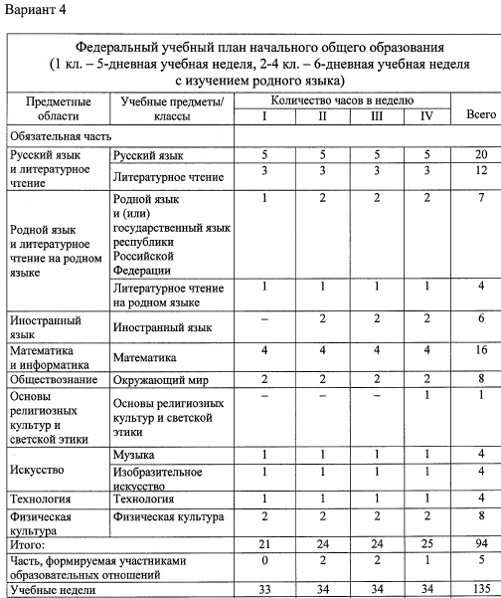

Slide 8
ФООП ООО
ФЕДЕРАЛЬНЫЙ УЧЕБНЫЙ ПЛАН
(6 вариантов)
варианты 1, 3, 4 - для общеобразовательных организаций, в которых обучение ведется на русском языке для 5-дневной и 6-дневной учебной недели (1-й и 3-й варианты), а также с учетом изучения второго иностранного языка (4-й вариант)
варианты 2, 5 - для общеобразовательных организаций, в которых обучение ведется на русском языке, но наряду с ним изучается один из государственных языков республик Российской Федерации и (или) один из языков народов Российской Федерации, для 5-дневной и 6-дневной учебной недели
вариант 6 - для общеобразовательных организаций, в которых обучение ведется на родном (нерусском) языке из числа языков народов Российской Федерации
При реализации 1-2, 4-6 вариантов федерального учебного плана количество часов на физическую культуру , третий час рекомендуется реализовывать образовательной организацией за счет часов внеурочной деятельности и (или) за счёт посещения обучающимися спортивных секций школьных спортивных клубов, включая использование учебных модулей по видам спорта
При реализации модуля «Введение в Новейшую историю России» в курсе «История России» количество часов на изучение учебного предмета «История» История России в 9 классе должно быть увеличено на 14 учебных часов.

Slide 9
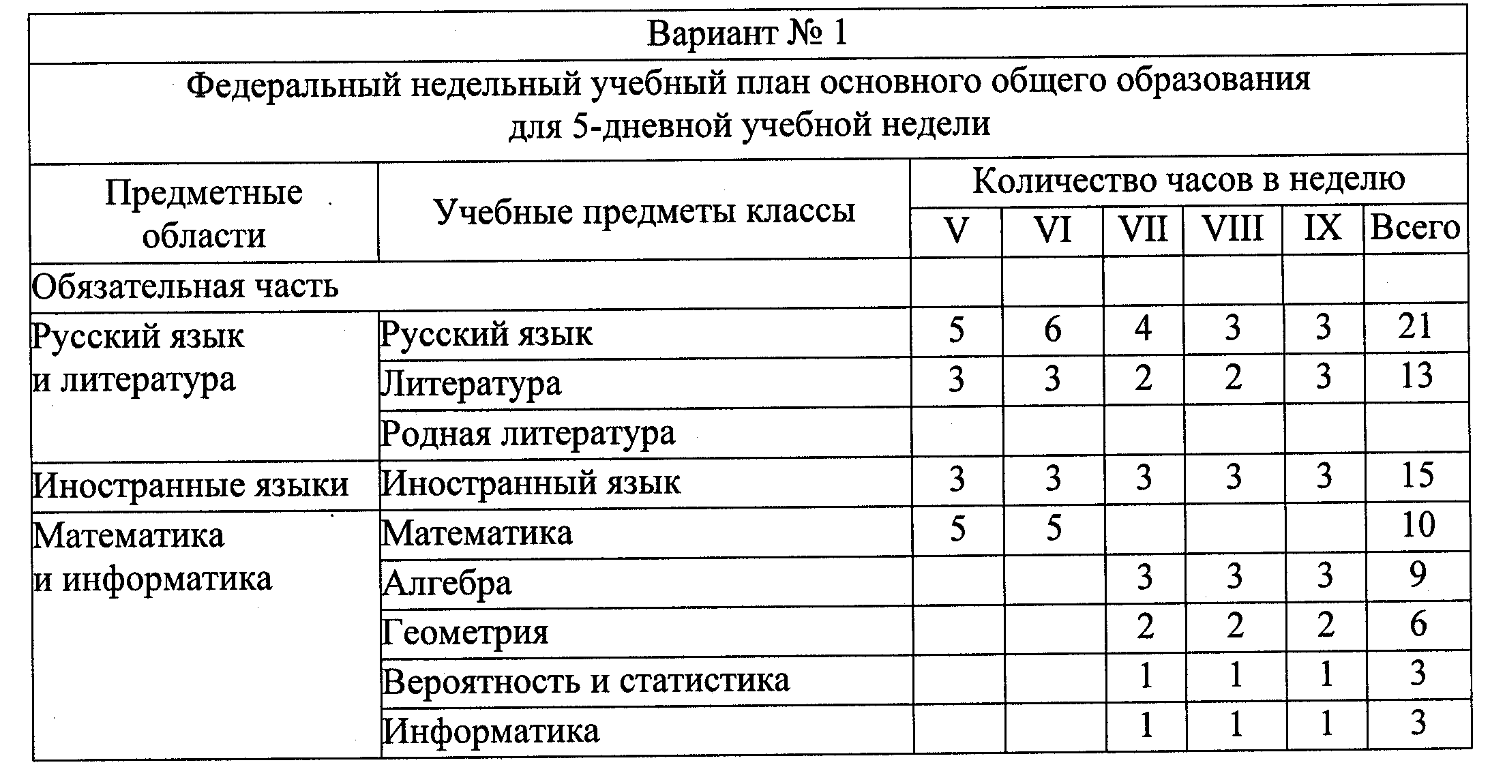
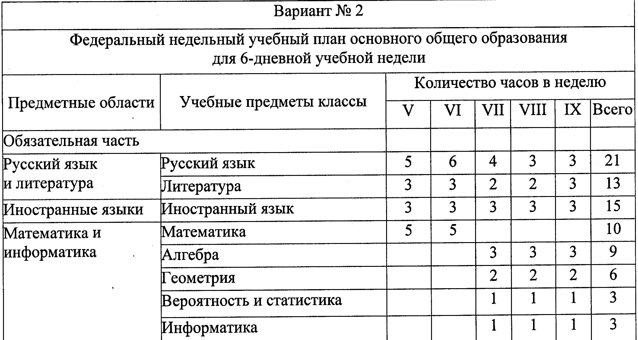
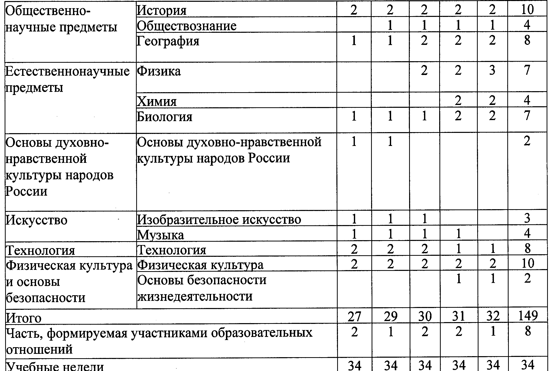
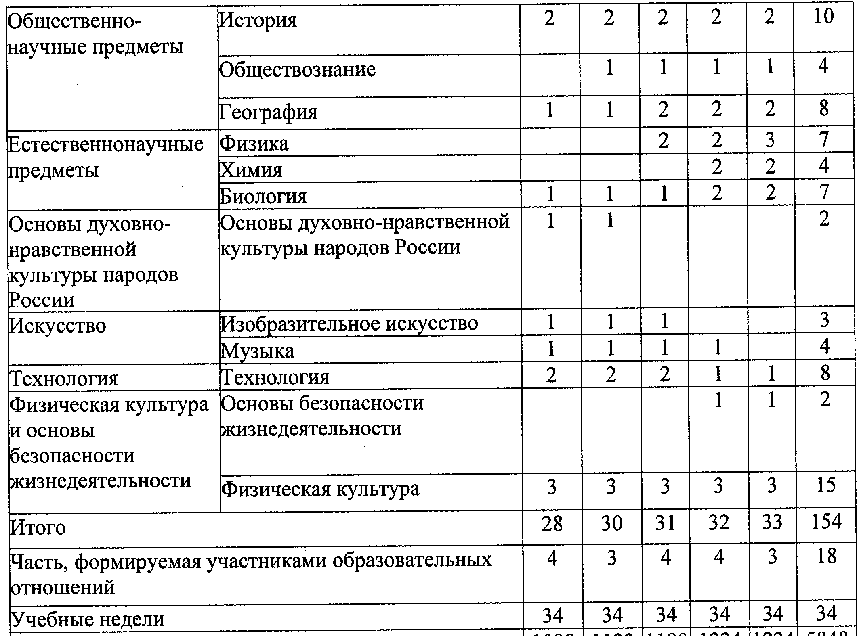

Slide 10
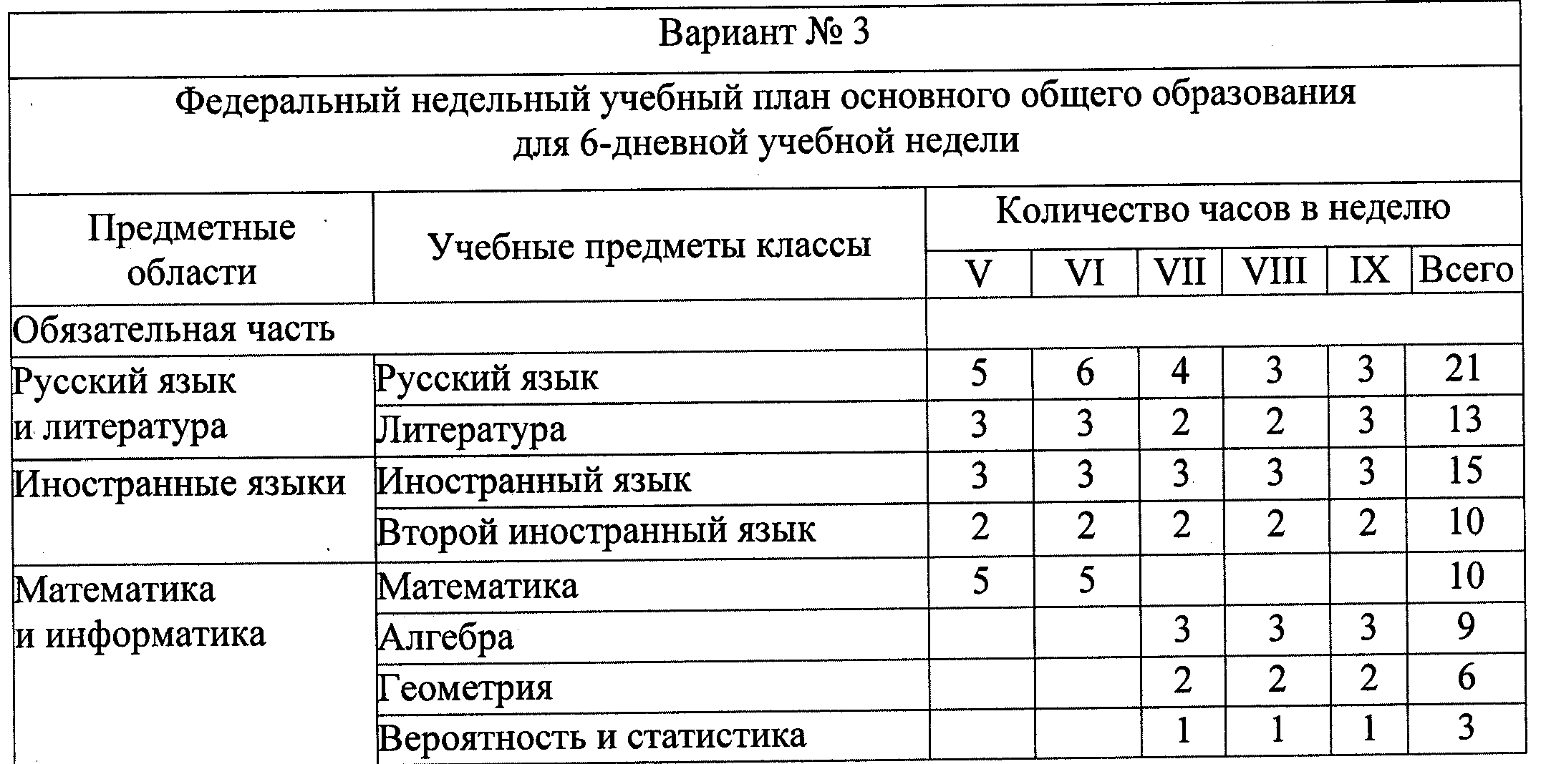
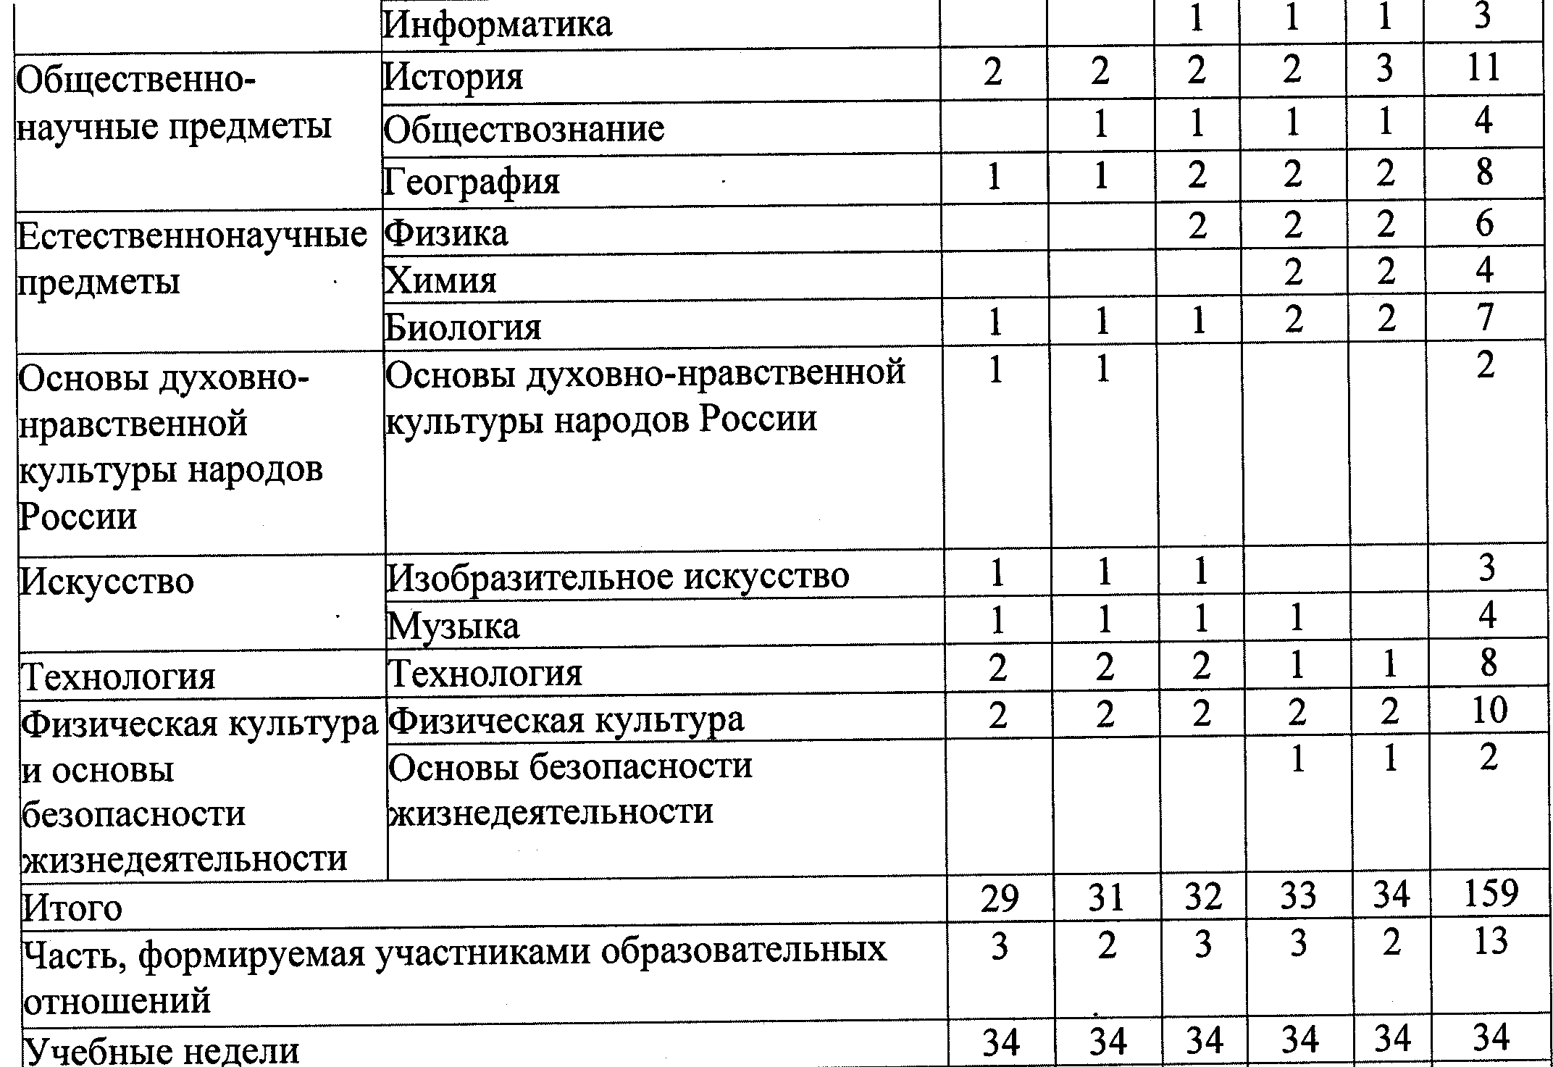

Slide 11
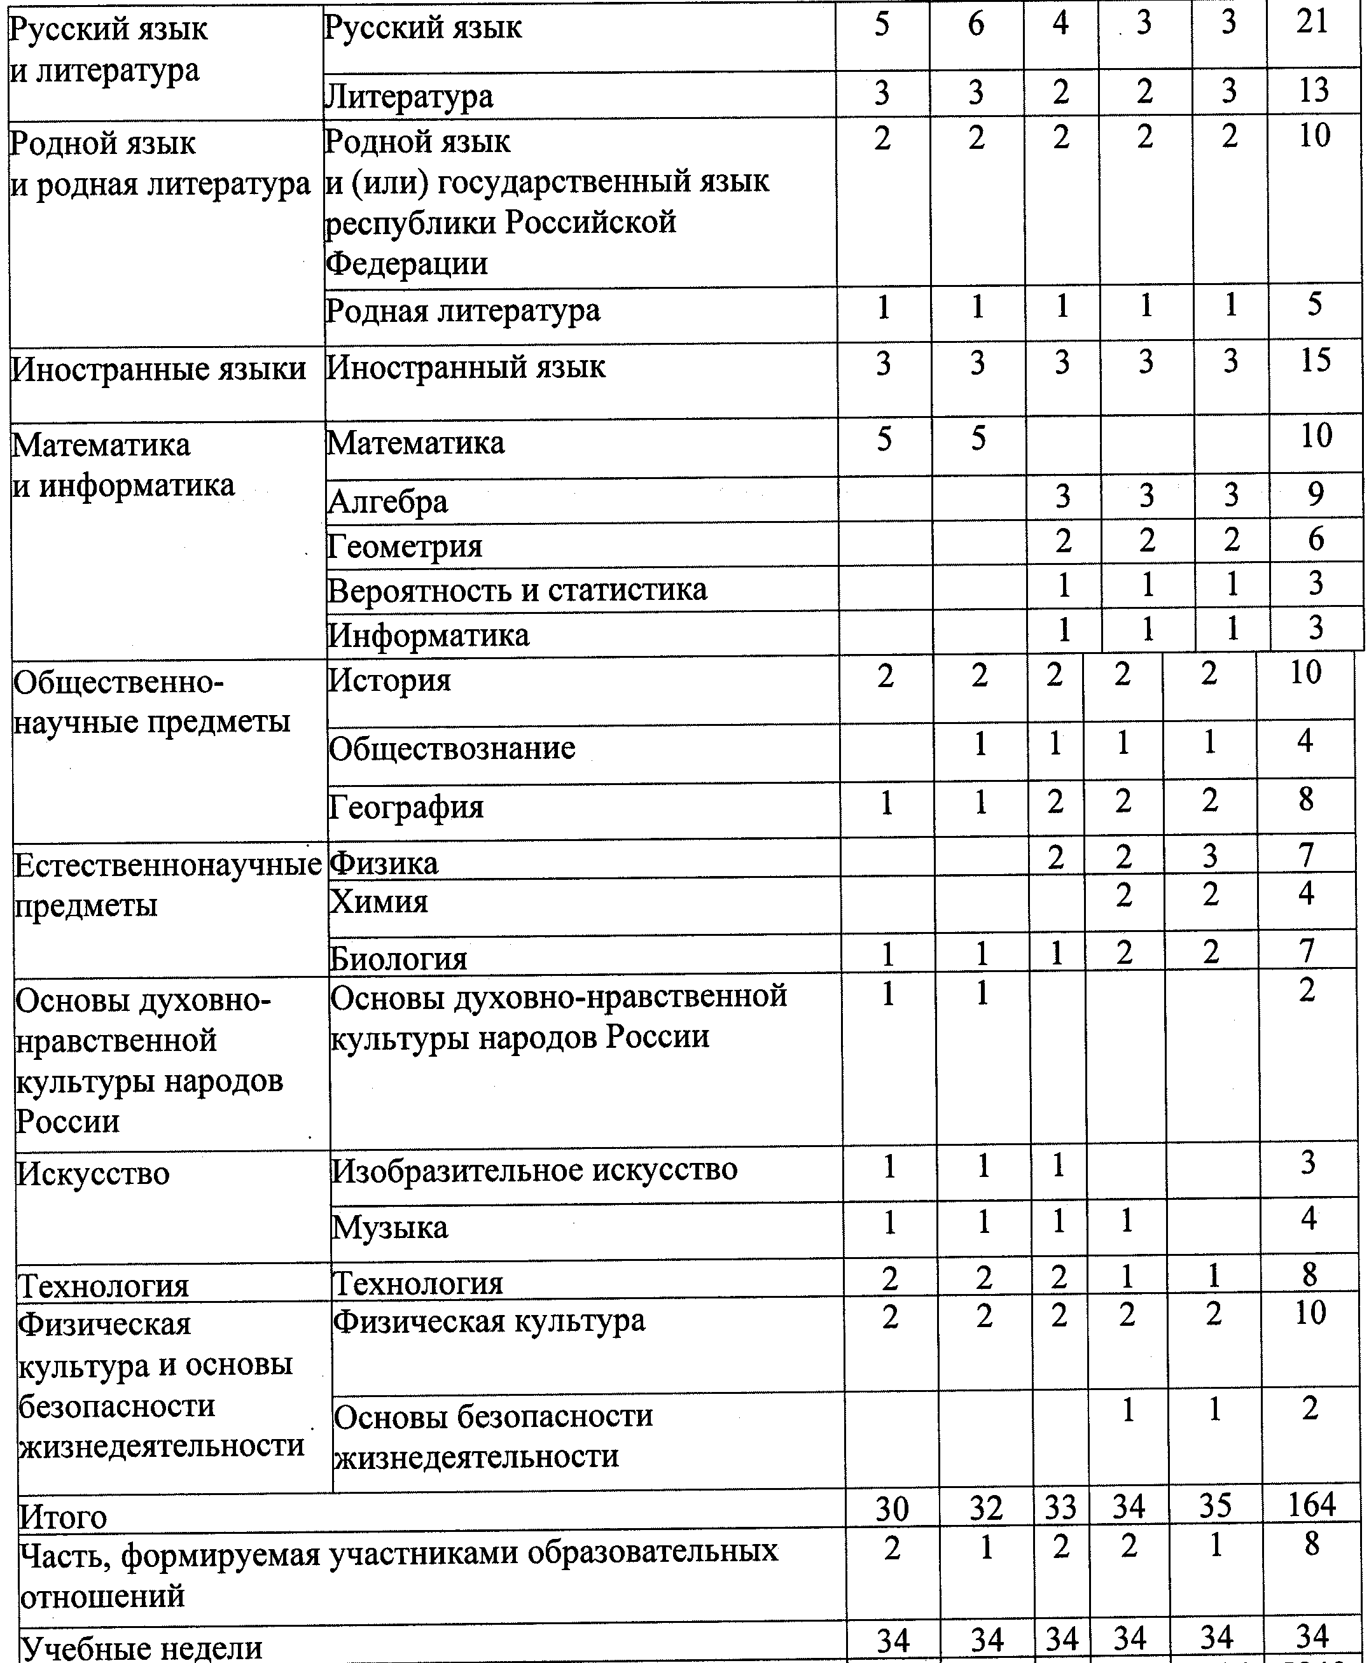
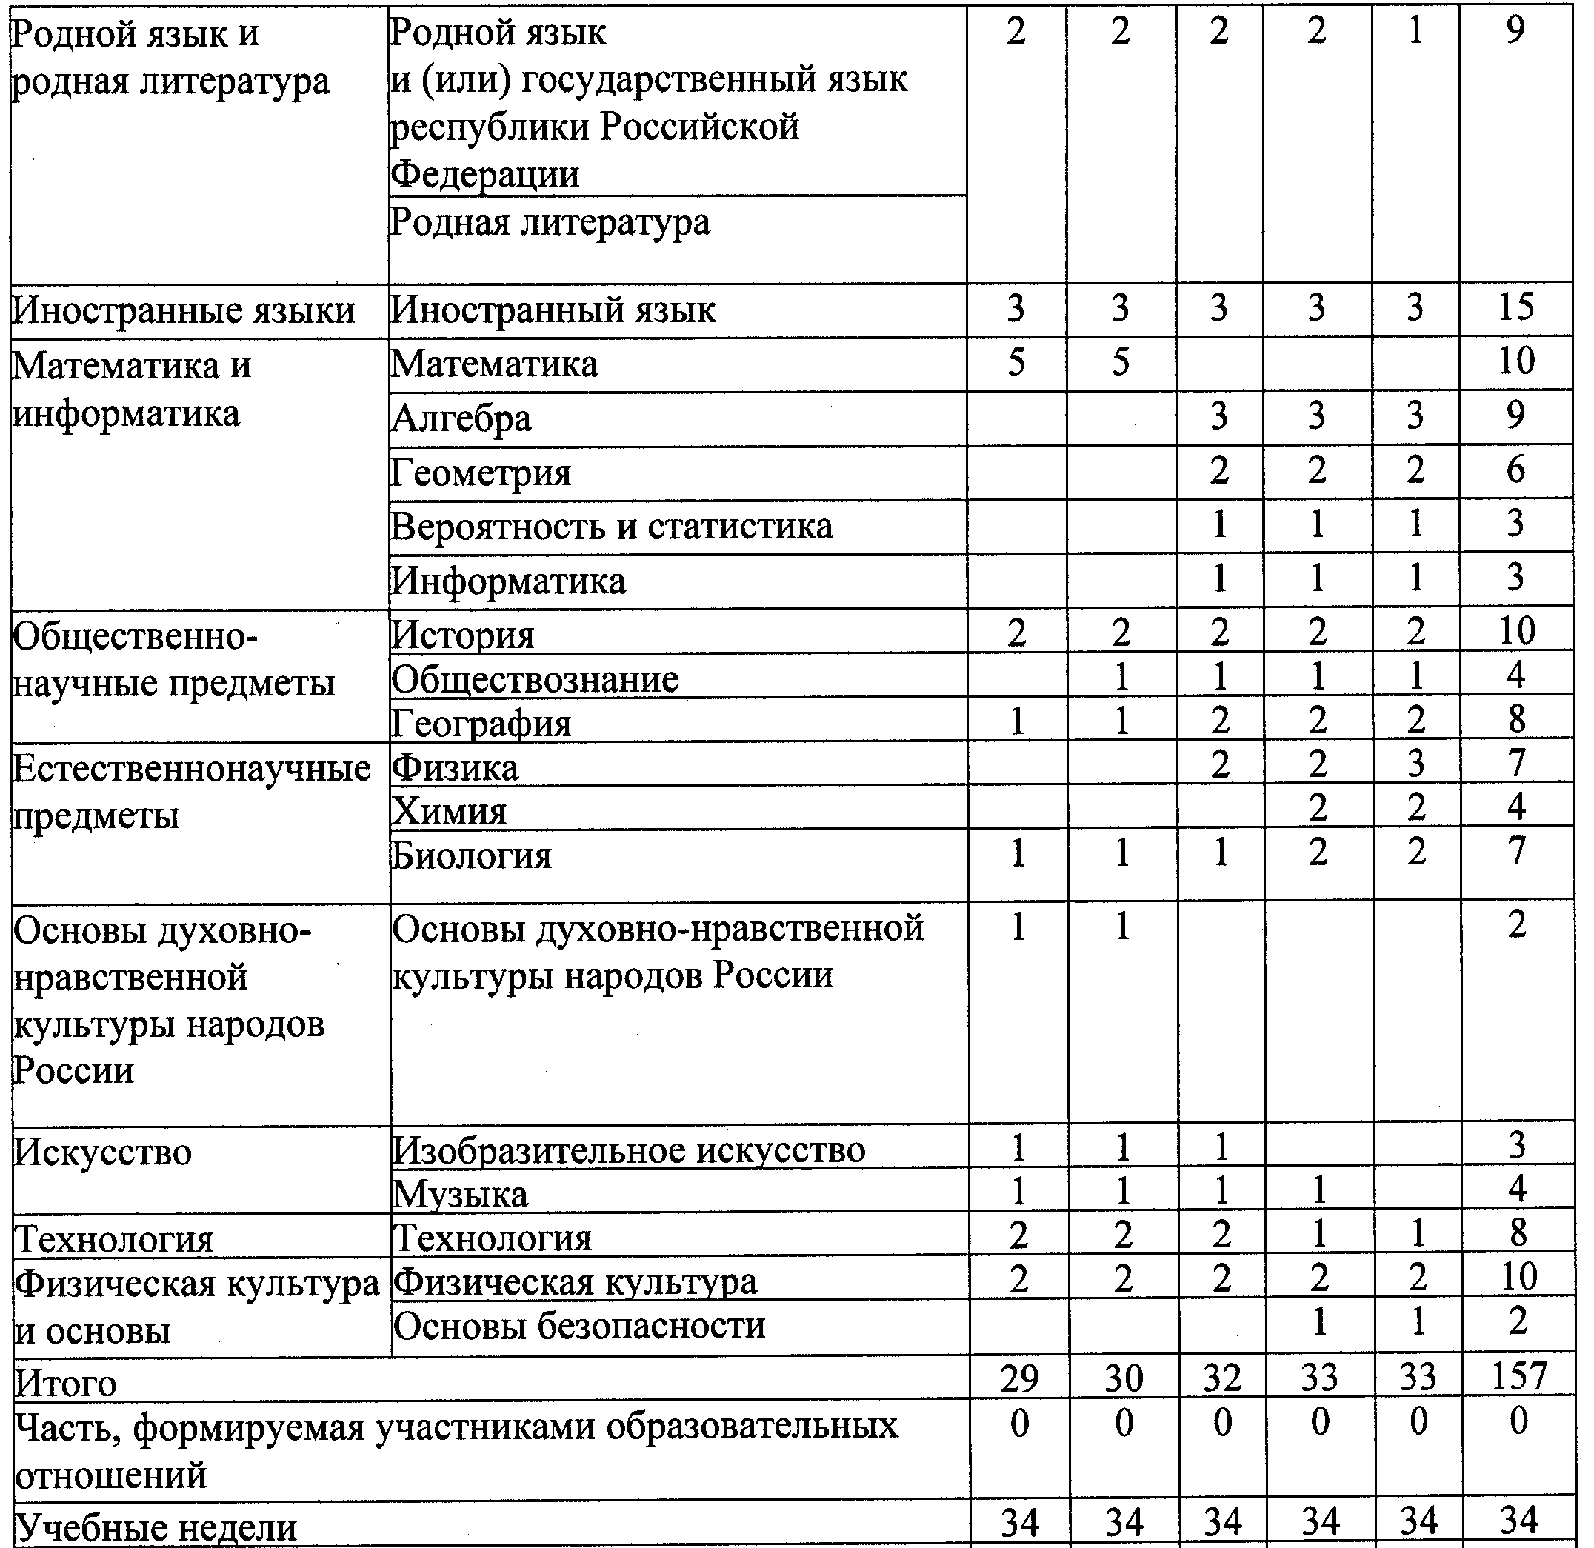

Slide 12
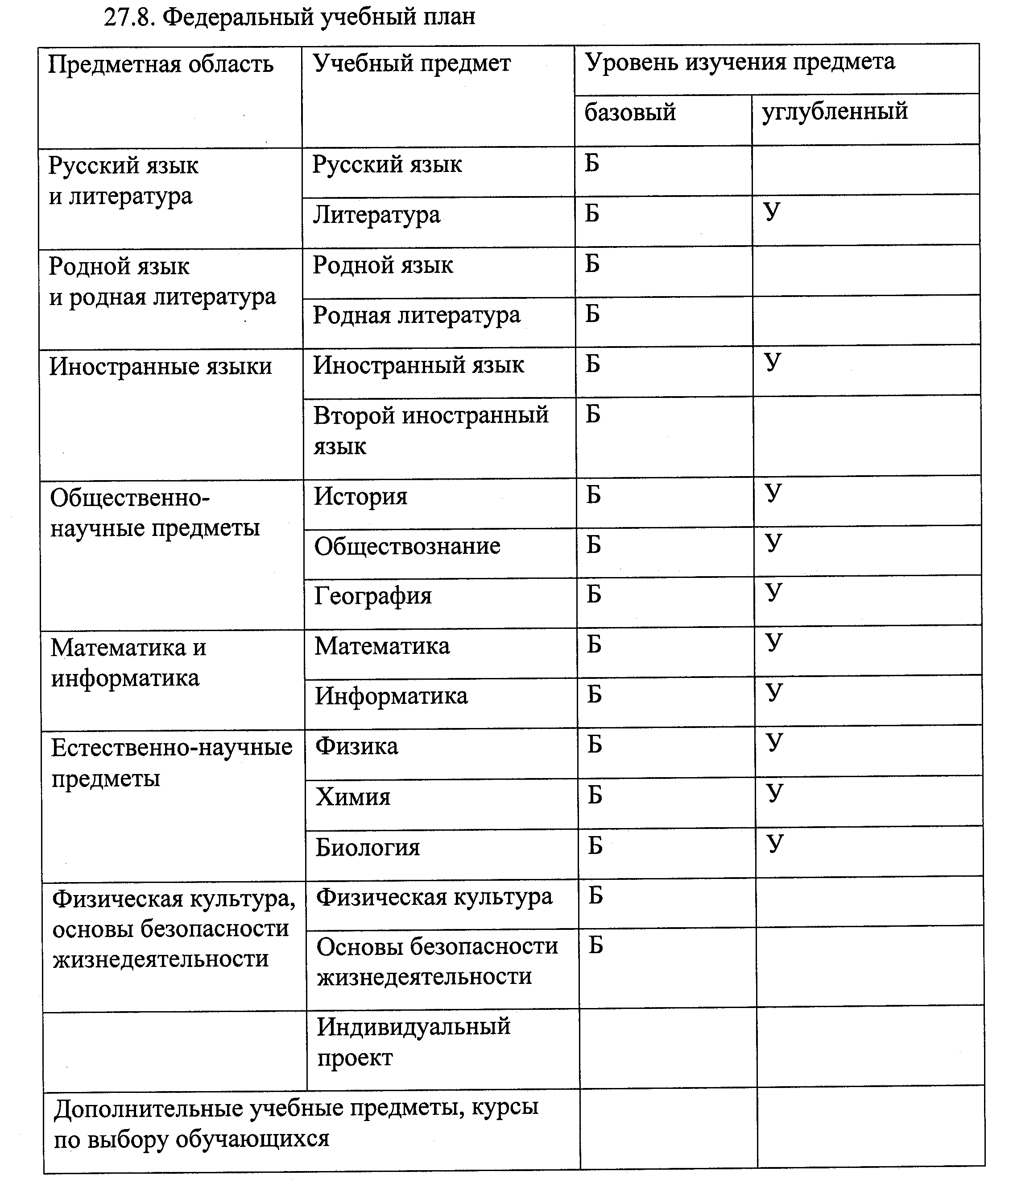
ФООП СОО

Slide 13
федеральный учебный план
(19 вариантов)
технологический профиль (математика (У) и физика (У))
технологический профиль (математика (У) и информатика (У))
естественно-научный профиль (химия (У) и биология (У))
гуманитарный профиль (обществознание (У) и литература (У))
гуманитарный профиль (иностранный язык (У) и литература (У))
гуманитарный профиль (история (У) и литература (У))
гуманитарный профиль (обществознание (У) и история (У))
гуманитарный профиль (иностранный язык (У) и история (У))
гуманитарный профиль (обществознание (У) и иностранный язык (У))
социально-экономический профиль (математика (У) и обществознание (У))
социально-экономический профиль (математика (У), география (У), обществознание (У))
социально-экономический профиль (география (У) и обществознание (У))
универсальный профиль (2 учебных предмета (У) определяет ОО)
технологический профиль с изучением родного языка/родной литературы (математика (У) и физика (У))
технологический профиль с изучением родного языка/родной литературы(математика (У) и информатика (У))
естественно-научный профиль с изучением родного языка/родной литературы (химия (У) и биология (У))
социально-экономический профиль с изучением родного языка/родной литературы (математика (У) и обществознание (У))
гуманитарный профиль с изучением родного языка/родной литературы (обществознание (У) и литература (У))
универсальный профиль с изучением родного языка/родной литературы (2 учебных предмета (У) определяет ОО)
ФООП СОО
12

Slide 14
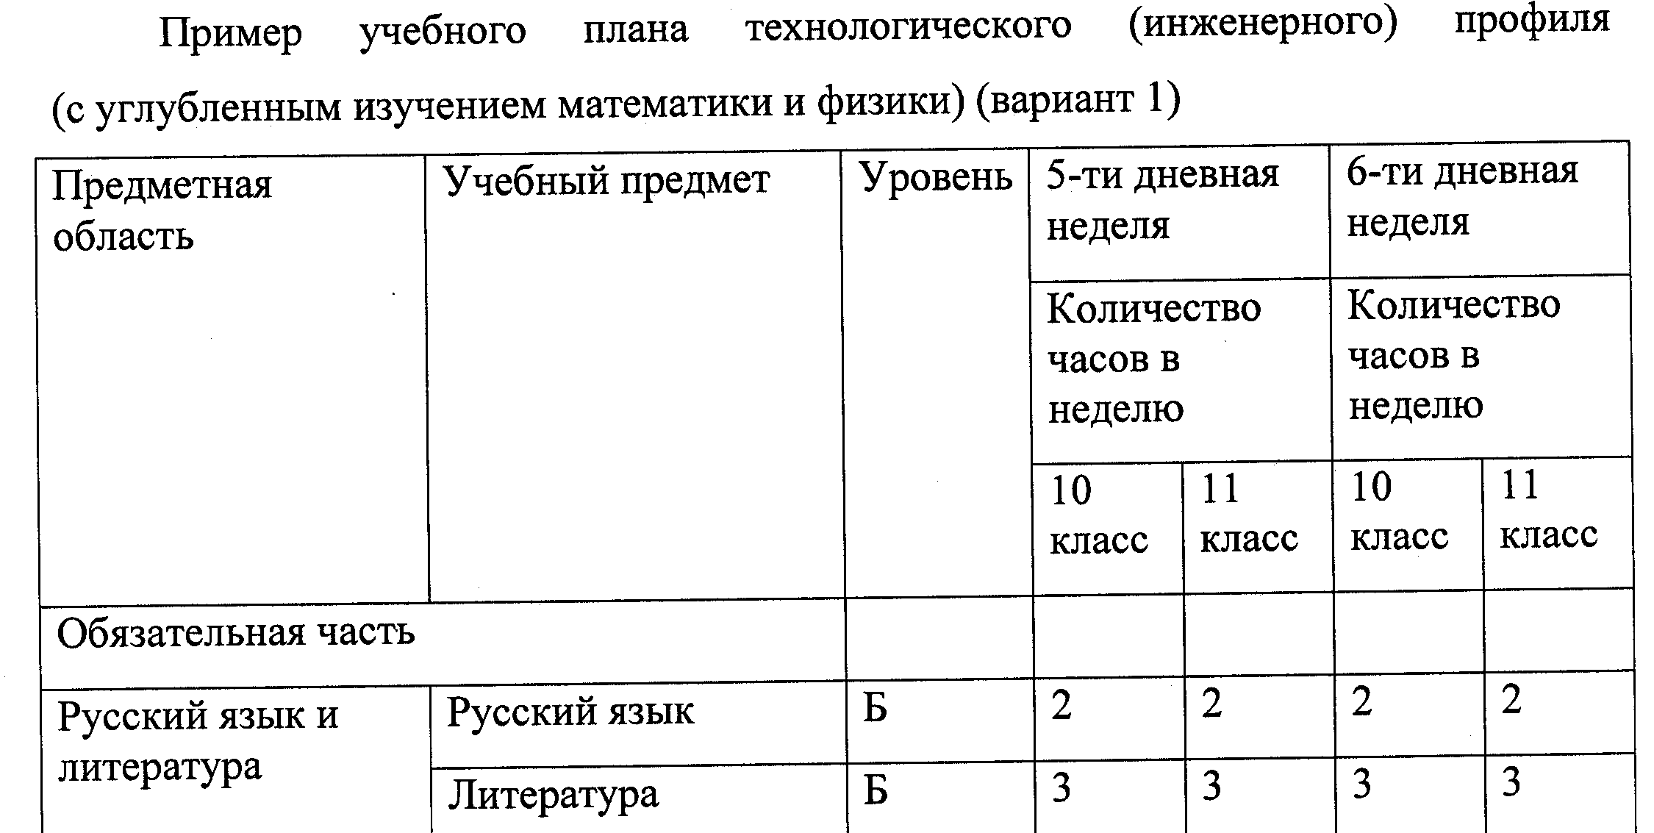
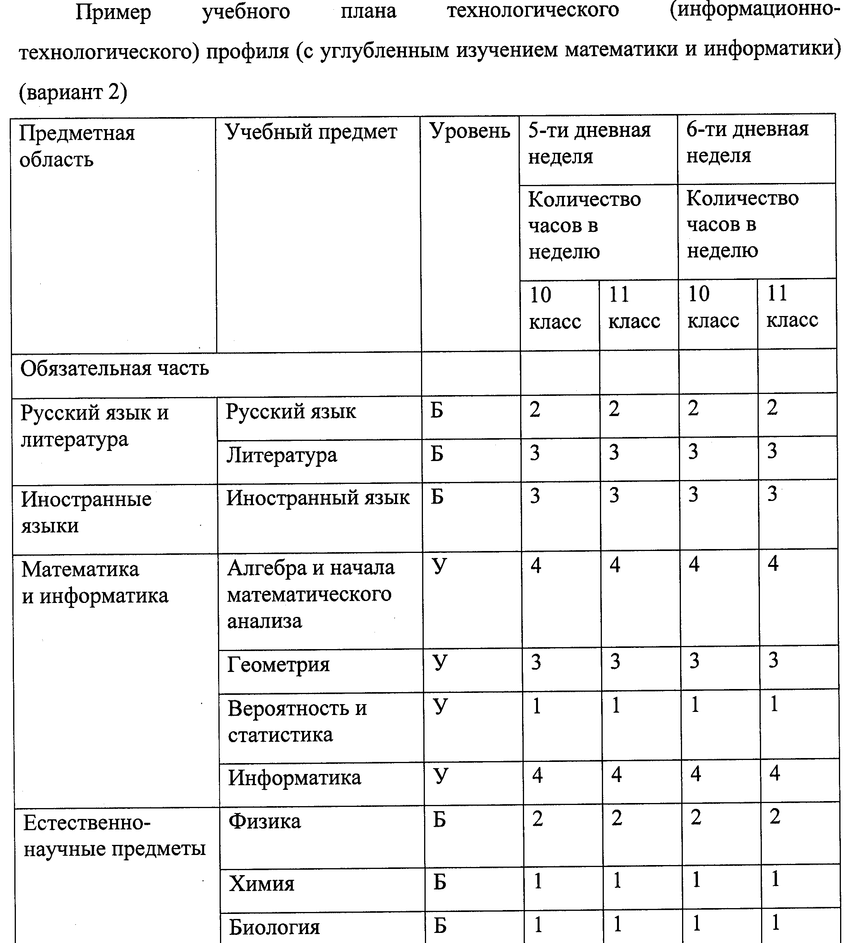
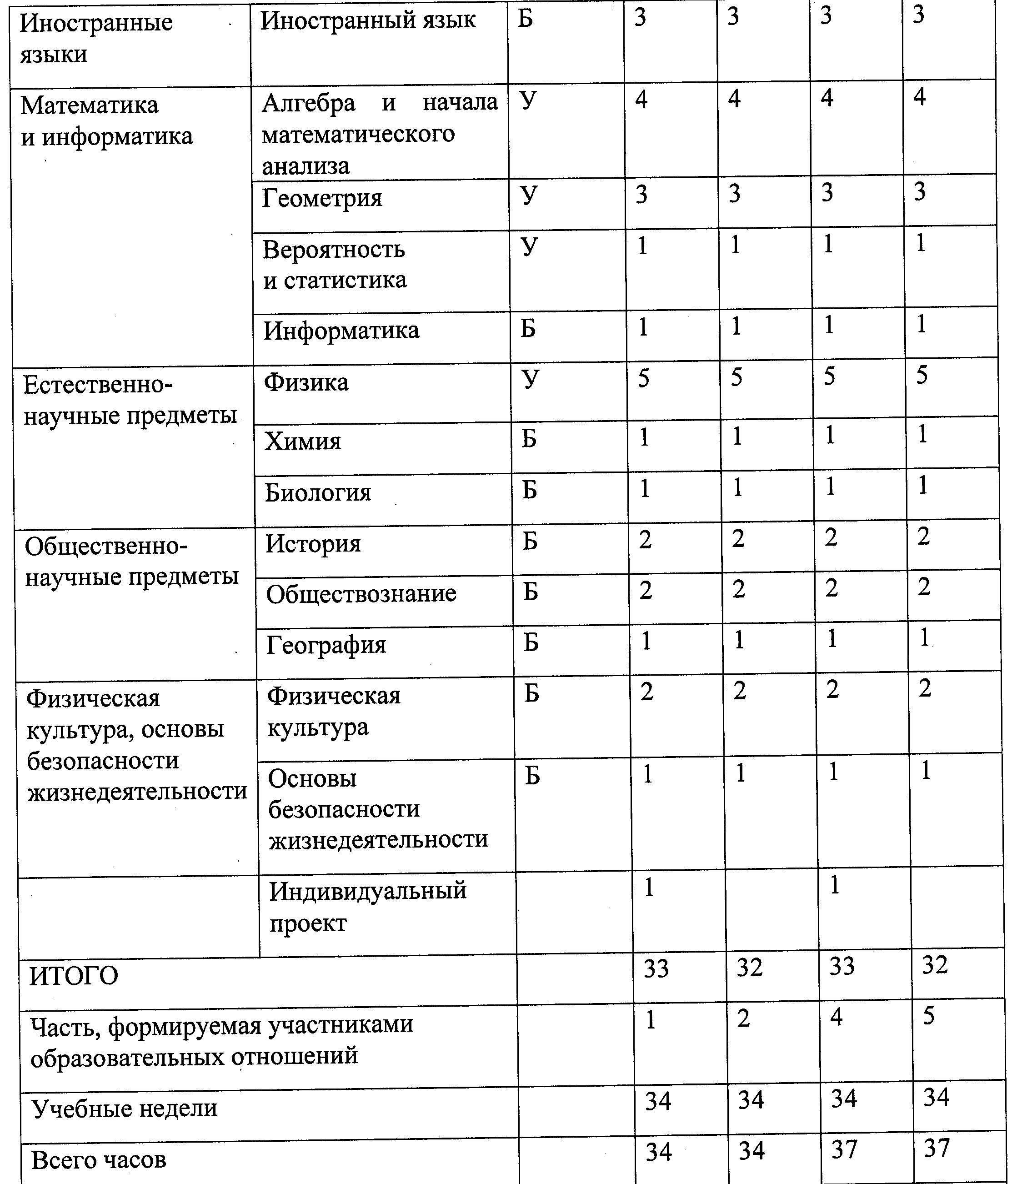
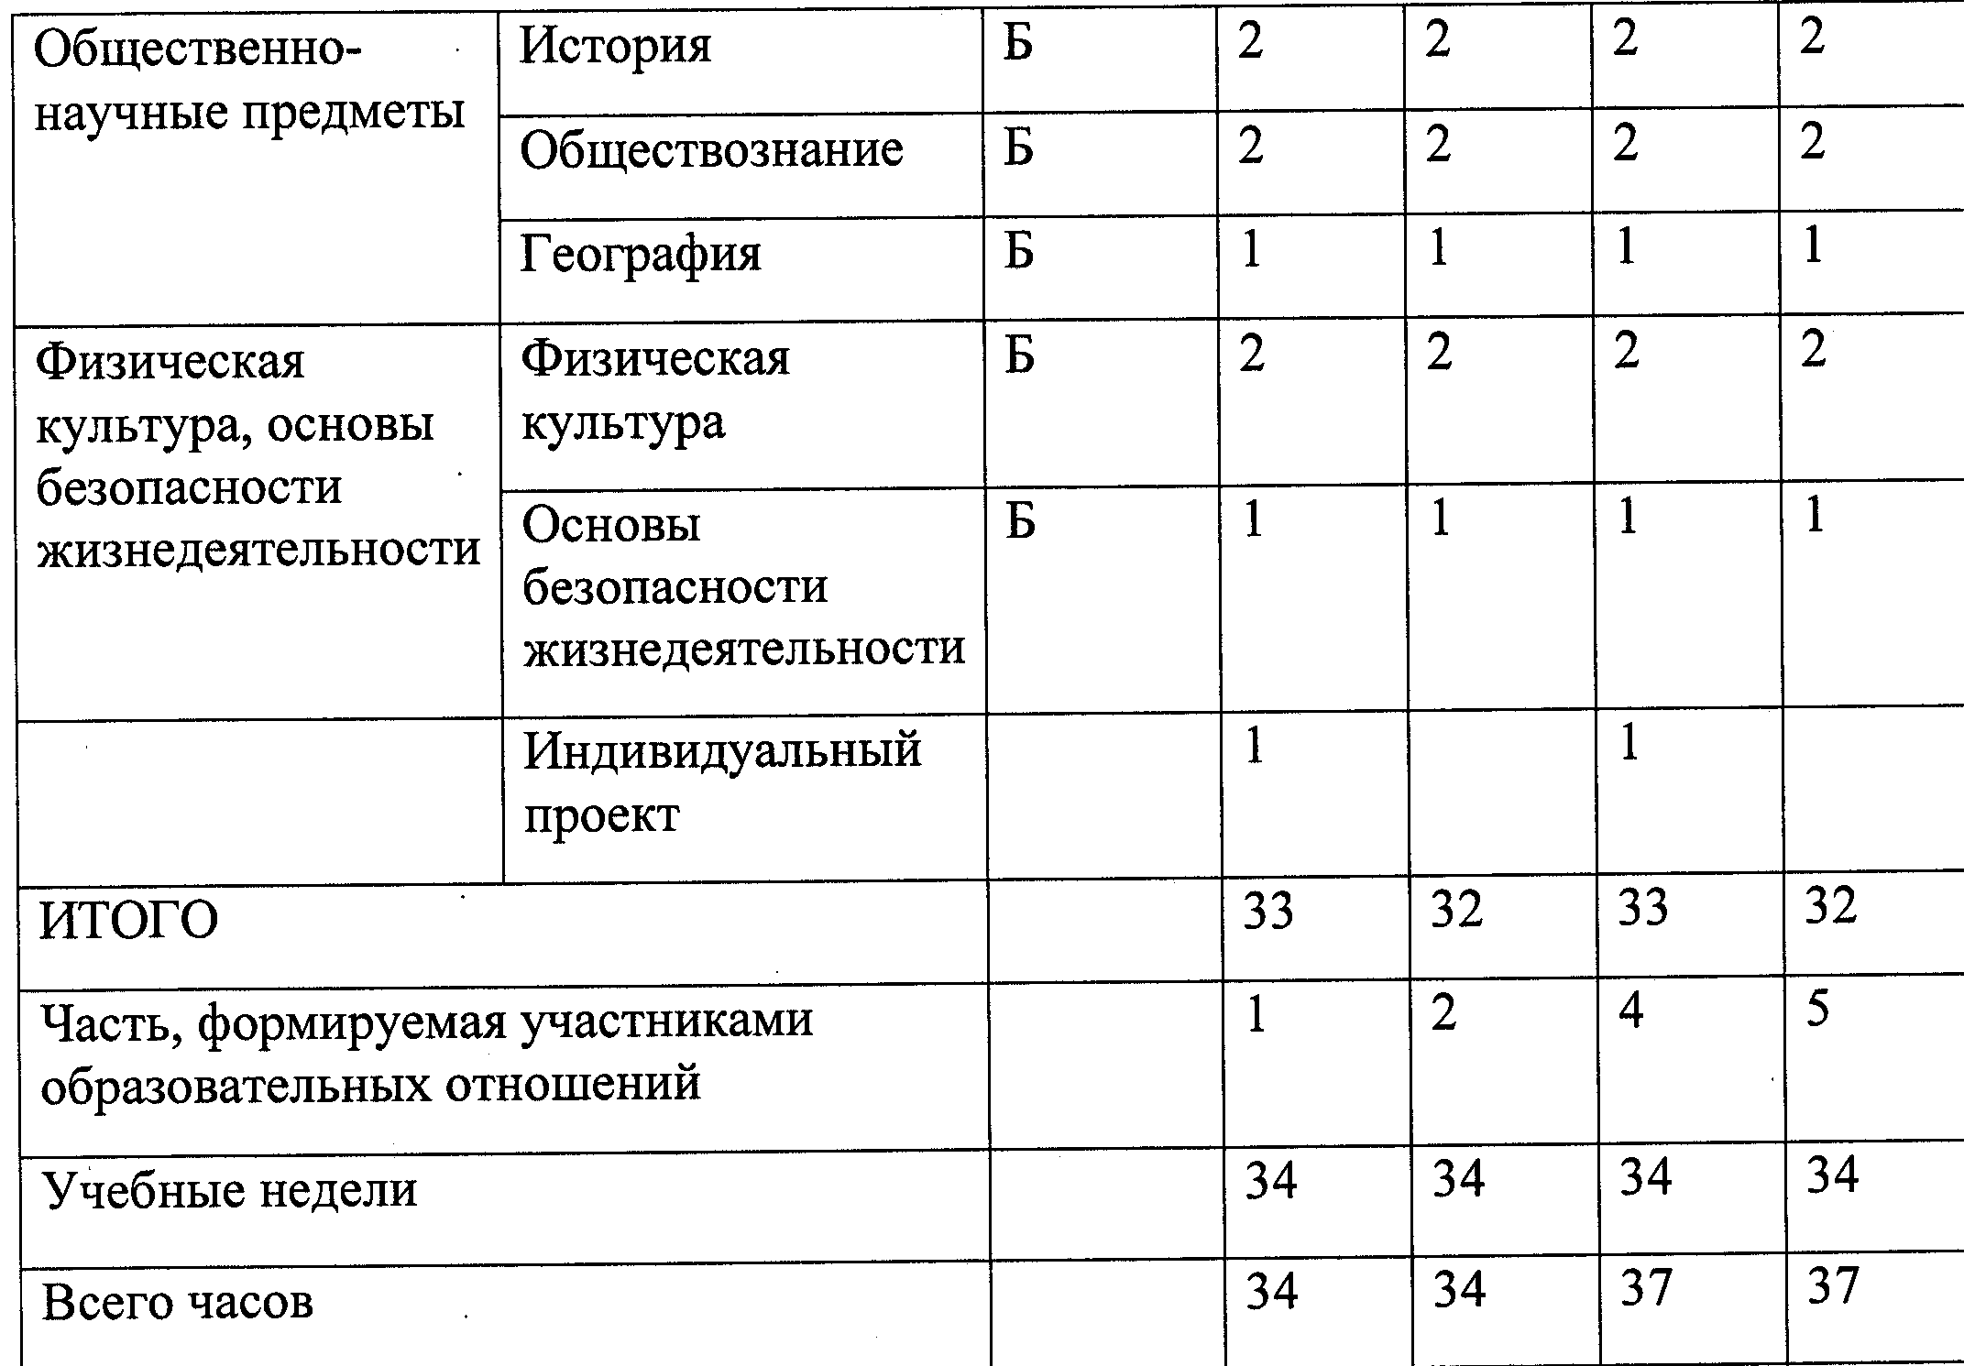

Slide 15
ФООП НОО, ООО, СОО
ФЕДЕРАЛЬНЫЙ КАЛЕНДАРНЫЙ УЧЕБНЫЙ ГРАФИК
Организация образовательной деятельности - по учебным четвертям.
Продолжительность учебного года — 34 недели, в 1 классе — 33 недели.
Учебный год начинается 1 сентября, заканчивается 20 мая.
Продолжительность учебных четвертей:
I четверть - 8 учебных недель;
II четверть - 8 учебных недель;
III четверть - 10 учебных недель (для 2-11 кл.), 9 учебных недель (для 1 кл.);
IV четверть - 8 учебных недель.
Продолжительность каникул :
по окончании I, II, III четверти - 9 календарных дней;
дополнительные каникулы - 9 календарных дней (для 1 кл.);
по окончании учебного года (летние каникулы) - не менее 8 недель.
13

Slide 16
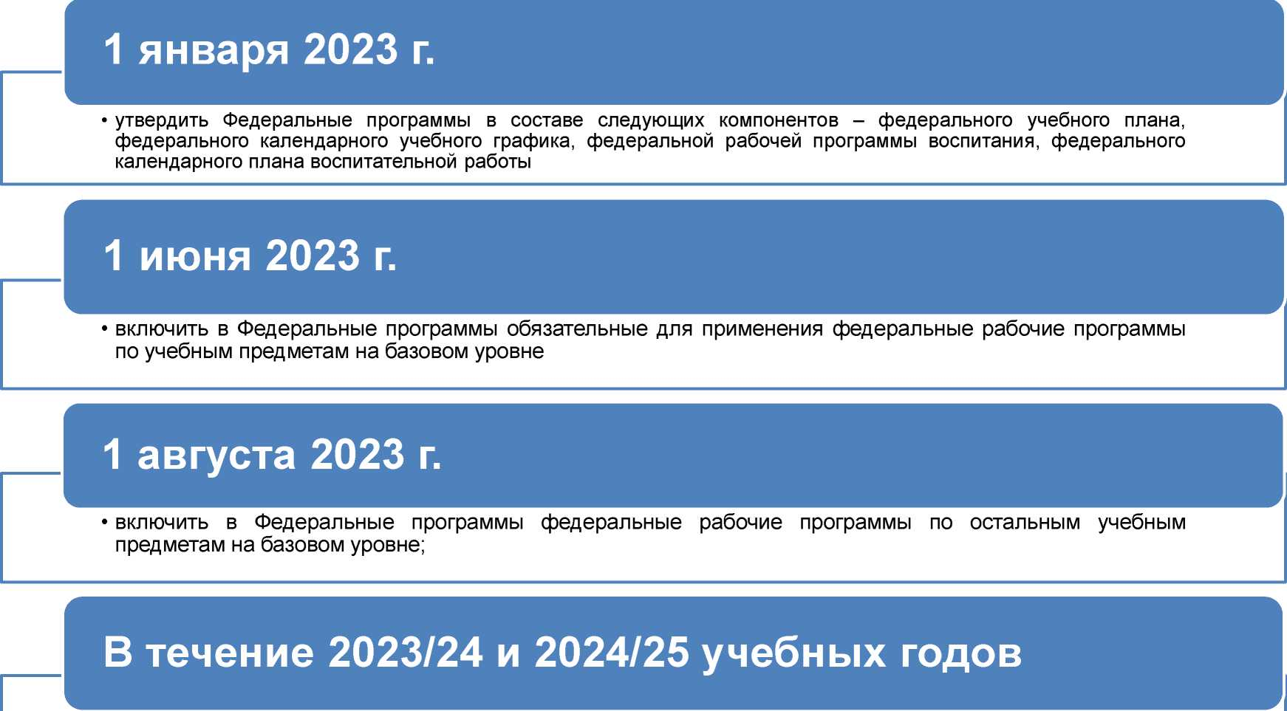
ФЕДЕРАЛЬНЫЕ ОСНОВНЫЕ ОБЩЕОБРАЗОВАТЕЛЬНЫЕ ПРОГРАММЫ
• обеспечить разработку и апробацию федеральных рабочих программ по всем предметам для профильного обучения (углубленного изучения отдельных предметов)
8

Slide 17
ФОП НОО, ФОП ООО, ФОП СОО

